Slide 1
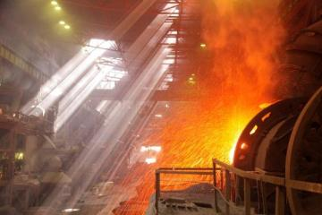
Модернизация, научно-техническое развитие и охрана окружающей среды
1
Notes:
1 вариант титульного слайда. Информационный блок в правом нижнем углу может меняться стандартным путем (добавление новых строк, изменение приоритетов в информации и тд). Изображение меняется следующим образом – правая конпка мыши – изменить рисунок-выбераете новое изображение

Slide 2
2017 – Год экологии в Российской Федерации
2
Notes:
1 вариант слайда-разделителя. Номер страницы, дополнительная информация в правом нижнем углу меняются или удаляются стандартным способом ( вручную)

Slide 3
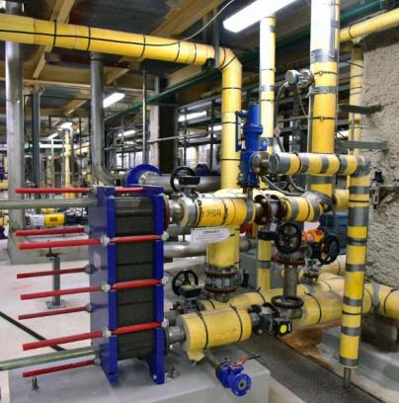
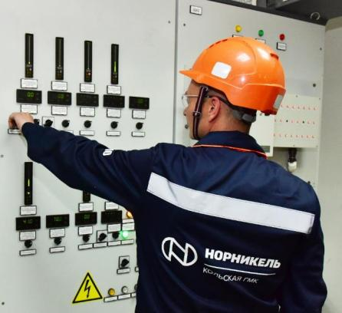
2017 – Год экологии в Российской Федерации
3
Notes:
1 вариант слайда-разделителя. Номер страницы, дополнительная информация в правом нижнем углу меняются или удаляются стандартным способом ( вручную)

Slide 4
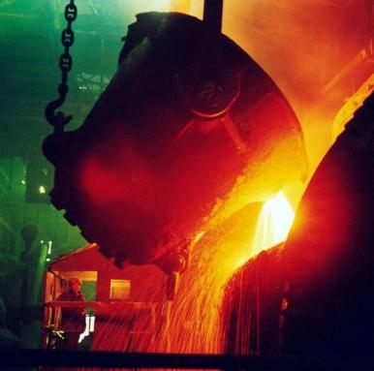
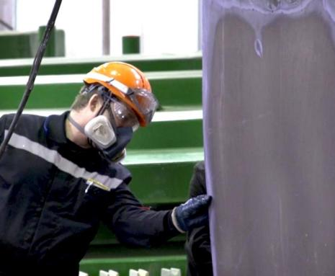
Наилучшие доступные технологии
4
Notes:
1 вариант слайда-разделителя. Номер страницы, дополнительная информация в правом нижнем углу меняются или удаляются стандартным способом ( вручную)

Slide 5
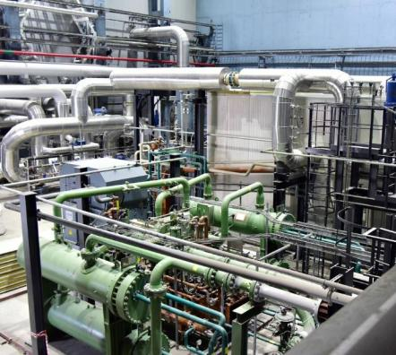
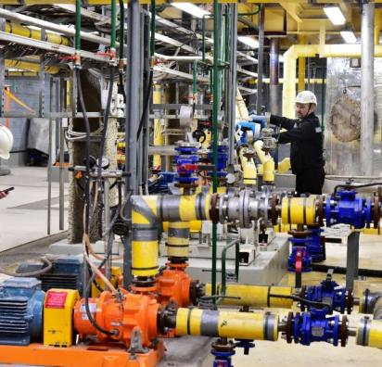
Наилучшие доступные технологии
5
Notes:
1 вариант слайда-разделителя. Номер страницы, дополнительная информация в правом нижнем углу меняются или удаляются стандартным способом ( вручную)

Slide 6
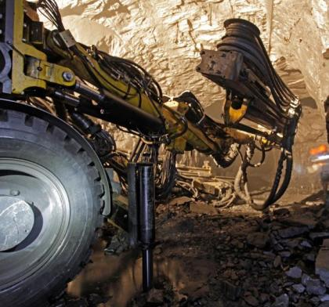
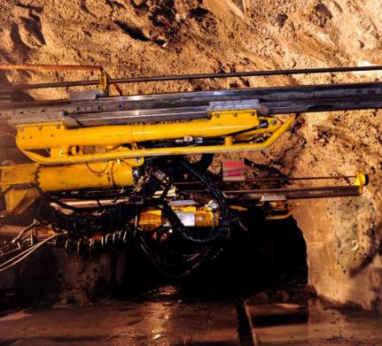
Развитие минерально-сырьевого комплекса
6
Notes:
1 вариант слайда-разделителя. Номер страницы, дополнительная информация в правом нижнем углу меняются или удаляются стандартным способом ( вручную)

Slide 7
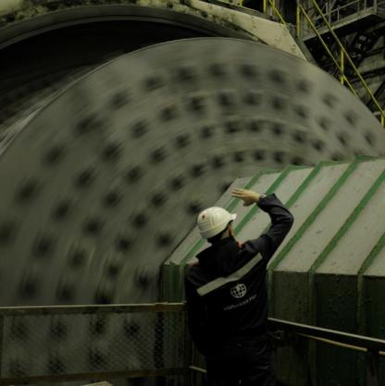
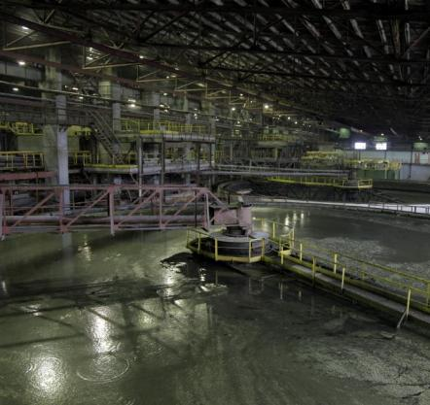
Модернизация обогатительной фабрики
7
Notes:
1 вариант слайда-разделителя. Номер страницы, дополнительная информация в правом нижнем углу меняются или удаляются стандартным способом ( вручную)

Slide 8
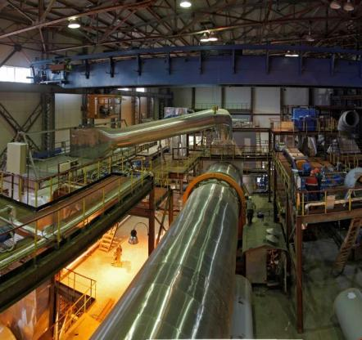
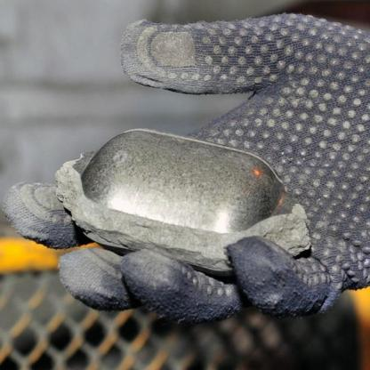
Полный переход на механическое брикетирование концентрата
8
Notes:
1 вариант слайда-разделителя. Номер страницы, дополнительная информация в правом нижнем углу меняются или удаляются стандартным способом ( вручную)

Slide 9
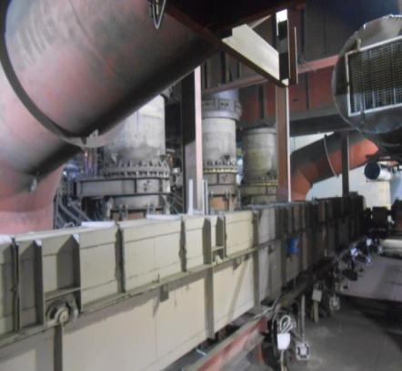
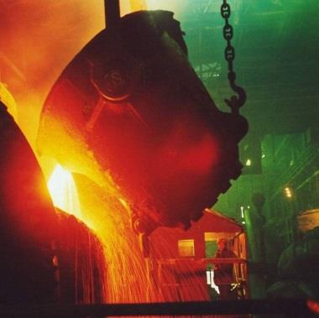
Капитальный ремонт плавильного оборудования
9
Notes:
1 вариант слайда-разделителя. Номер страницы, дополнительная информация в правом нижнем углу меняются или удаляются стандартным способом ( вручную)

Slide 10
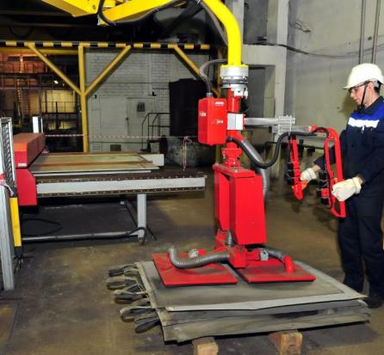
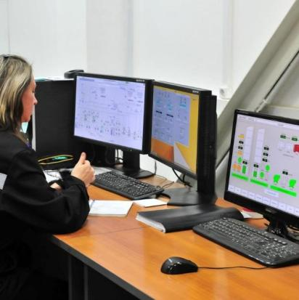
Новое производство электролитного кобальта
10
Notes:
1 вариант слайда-разделителя. Номер страницы, дополнительная информация в правом нижнем углу меняются или удаляются стандартным способом ( вручную)

Slide 11
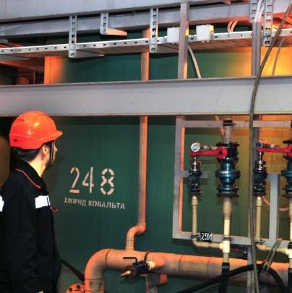
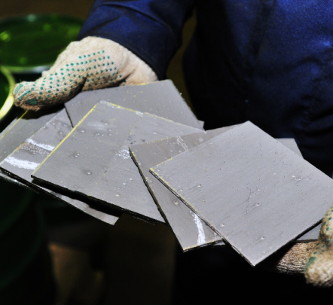
Новое производство электролитного кобальта
11
Notes:
1 вариант слайда-разделителя. Номер страницы, дополнительная информация в правом нижнем углу меняются или удаляются стандартным способом ( вручную)

Slide 12
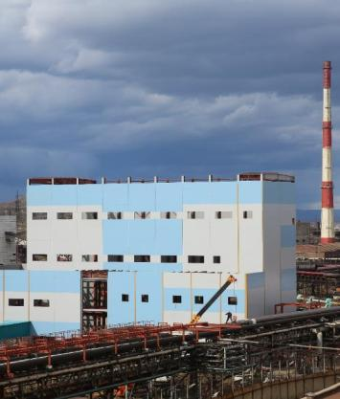
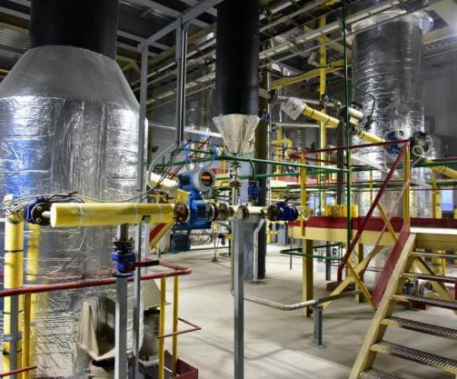
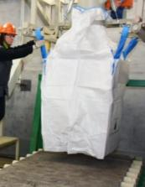
Новый участок утилизации солевого стока
12
Notes:
1 вариант слайда-разделителя. Номер страницы, дополнительная информация в правом нижнем углу меняются или удаляются стандартным способом ( вручную)

Slide 13
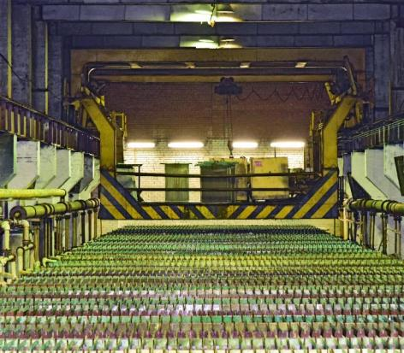
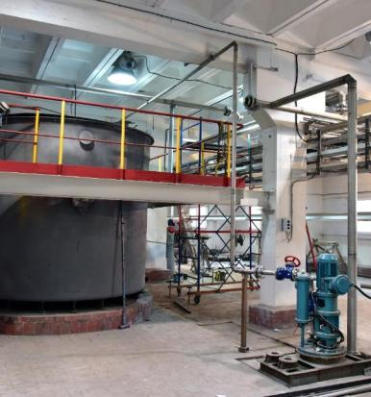
Производство никеля по новой технологии электроэкстракции
13
Notes:
1 вариант слайда-разделителя. Номер страницы, дополнительная информация в правом нижнем углу меняются или удаляются стандартным способом ( вручную)

Slide 14
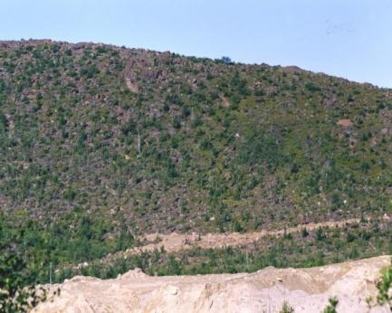
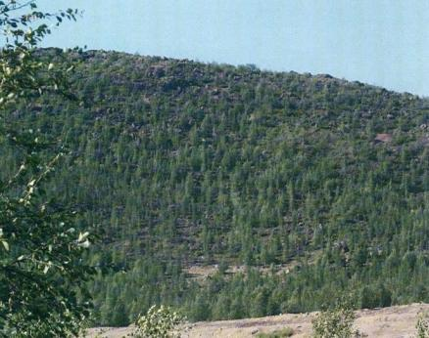
Восстановление окружающей среды
2002
2016
14
Notes:
1 вариант слайда-разделителя. Номер страницы, дополнительная информация в правом нижнем углу меняются или удаляются стандартным способом ( вручную)

Slide 15
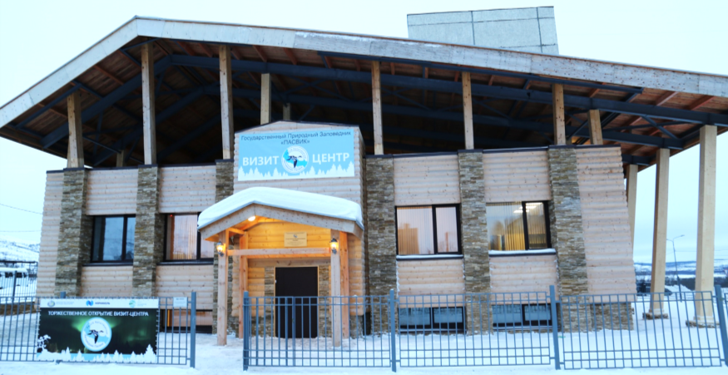
Государственный заповедник «Пасвик» – Визит-центр
15
Notes:
1 вариант слайда-разделителя. Номер страницы, дополнительная информация в правом нижнем углу меняются или удаляются стандартным способом ( вручную)

Slide 16
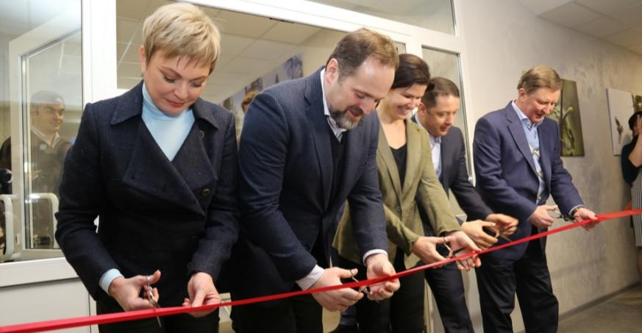
Государственный заповедник «Пасвик» – Визит-центр
16
Notes:
1 вариант слайда-разделителя. Номер страницы, дополнительная информация в правом нижнем углу меняются или удаляются стандартным способом ( вручную)

Slide 17
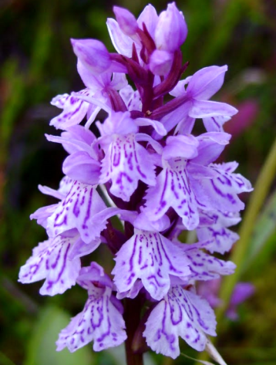
Благодарю за внимание!
17
Notes:
1 вариант слайда-разделителя. Номер страницы, дополнительная информация в правом нижнем углу меняются или удаляются стандартным способом ( вручную)

